Slide 1
机器学习补充
单击此处添加副标题

Slide 2
回顾
机器学习的原理和分类
学习与经验有关；学习可以改善系统性能； 学习是一个有反馈的信息处理与控制过程。

Slide 5
回顾
机器学习分类？
基于学习途径的分类：
符号学习、神经网络学习、统计学习、交互学习；
基于学习方法的分类：
归纳学习 、 演绎学习 、 类比学习、 分析学习
基于样本数据特点的分类：
有监督学习、无监督学习
基于数据形式的分类：
结构化学习、非结构化学习
基于学习目标的分类：
概念学习 、 规则学习、函数学习、类别学习、贝叶斯网络学习

Slide 6
回顾
监督学习基本步骤
1. 数据准备
收集样本数据，选取一部分作为训练样本，部分作为测试样本，或者再取一部分样本作为训练后的一个验证集。
2. 选择或设计假设模型
根据样本数据和实际问题的特点，选择或设计拟学习的数学表达式，一般为某种数值函数（Y=f(X)）或条件概率分布（P(Y⇦X)）。
3. 选择或设计准则函数
准则函数是一种可量化相关评价指标的函数。常用的准则函数有误差函数、损失函数、代价函数、风险函数等。
4. 选择或设计学习策略和算法
包括准则函数选择、搜索方式（如步进搜索、随机搜索）、搜索方向（如梯度下降、梯度上升）、搜索起点（即参数初值）、搜索步长（即学习因子或学习率）等。
5. 编程实现
选择合适的语言、工具或平台，编制程序，实现算法，进行相应的学习训练和测试。

Slide 7
01
监督学习
-K-近邻分类算法

Slide 8

K-NN算法（K-近邻算法）
. k近邻学习的工作机制
. k近邻(k-Nearest Neighbor, kNN)学习是一种常用的监督学习方法:
– 确定训练样本，以及某种距离度量。
– 对于某个给定的测试样本，找到训练集中距离最近的k个样本，对于分类问题使用“投票法”获得预测结果，对于回归问题使用“平均法”获得预测结果。还可基于距离远近进行加权平均或加权投票，距离越近的样本权重越大。
多数投票法：选择这k个样本中出现最多的类别标记作为预测结果。
权重投票法：将这k个样本的实值输出标记的平均值作为预测结果。

Slide 9
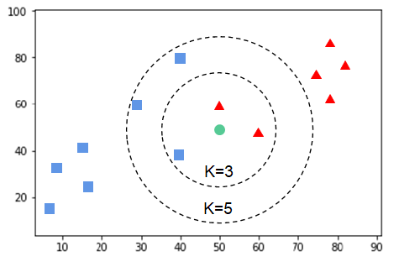
K-近邻算法
3个基本要素
K值的选取：是一个重要参数， 当k取不同值时，分类结果会有显著不同；如右图。
距离的度量：若采用不同的距离计算方式，则找出的“近邻”可能有显著差别，从而也会导致分类结果有显著不同。常用的有：欧氏距离、曼哈顿距离、切比雪夫距离等：
分类决策规则：多数投票法、权重投票法

Slide 10
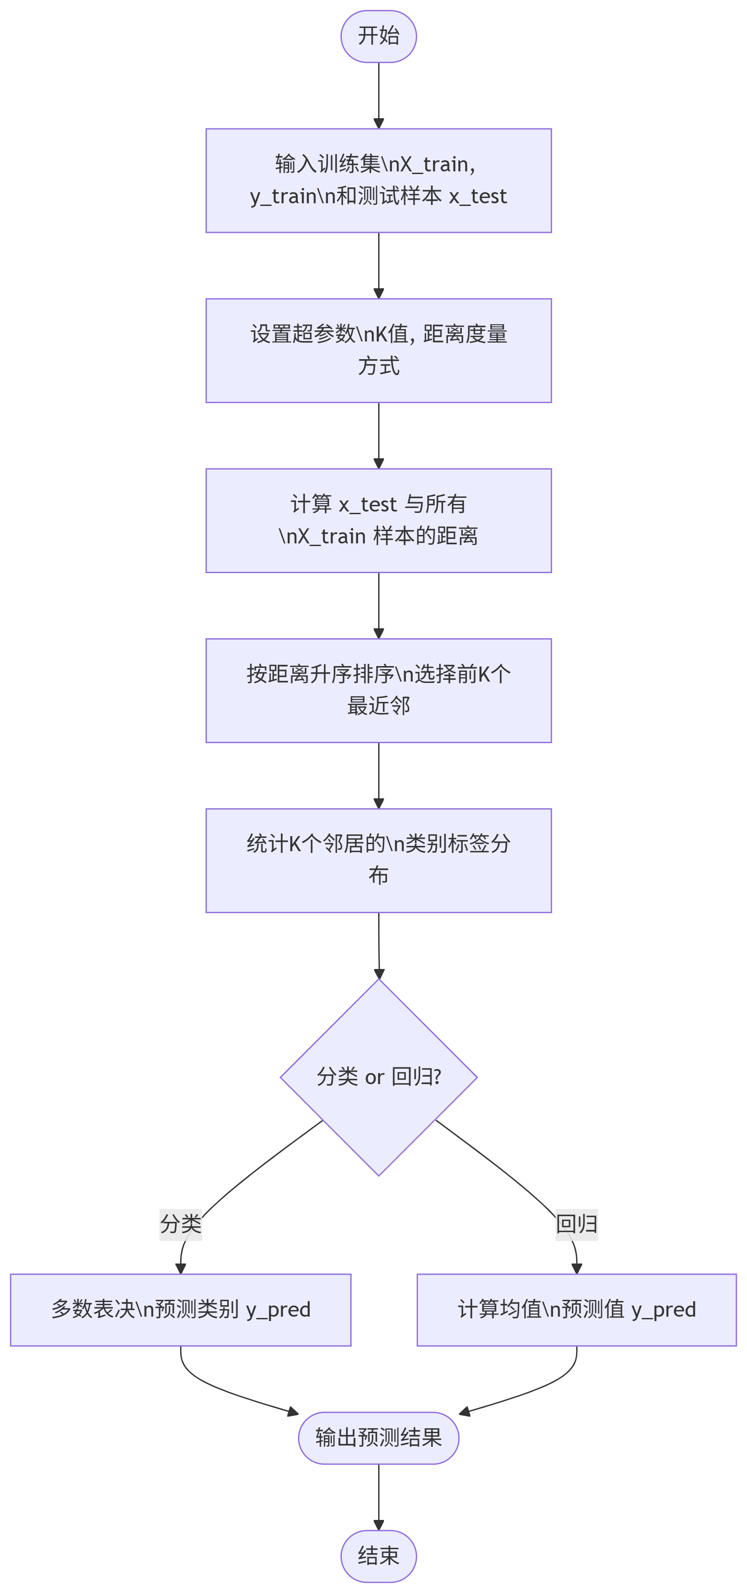
K-近邻算法流程图
Notes:
32*32

Slide 11
K-近邻算法流程图
Notes:
32*32

Slide 12
K-近邻算法
算法优缺点
算法优点
（1）简单，易于理解，易于实现，无需估计参数。
（2）训练时间为零。它没有显示的训练，不像其它有监督的算法会用训练集train一个模型（也就是拟合一个函数），然后验证集或测试集用该模型分类。KNN只是把样本保存起来，收到测试数据时再处理，所以KNN训练时间为零。
（3）KNN可以处理分类问题(multi-modal,对象具有多个类别标签)，，同时可以处理多分类问题，适合对稀有事件进行分类，KNN比SVM的表现要好。。
（4）和朴素贝叶斯之类的算法比，对数据没有假设，准确度高，对异常点不敏感。
算法缺点
（1）计算量太大，尤其是特征数非常多的时候。
（2）可理解性差，无法给出像决策树那样的规则。
（3）是慵懒散学习方法，基本上不学习，导致预测时速度比起逻辑回归之类的算法慢。
（4）样本不平衡的时候，对稀有类别的预测准确率低。如一个类的样本容量很大，而其他类样本容量很小时，样本的K个邻居中大容量类的样本占多数。
（5）对训练数据依赖度特别大，对训练数据的容错性太差。如果训练数据集中，有一两个数据是错误的，刚刚好又在需要分类的数值的旁边，这样就会直接导致预测的数据的不准确。
Notes:
32*32

Slide 13
02
非监督学习
-k均值聚类算法

Slide 14



聚类任务
在“无监督学习”任务中研究最多、应用最广.
聚类目标：将数据集中的样本划分为若干个通常不相交的子集（“簇”，cluster）.
聚类既可以作为一个单独过程（用于找寻数据内在的分布结构）， 也可作为分类等其他学习任务的前驱过程.

Slide 15
聚类任务
形式化描述
假定样本集 包含 个无标记样本,每个样本
是一个 维的特征向量，聚类算法将样本集
划分成 个不相交的簇 。其中 ，且
。。
相应地，用 表示样本 的“簇标记”（即cluster label）,即 。于是，聚类的结果可用包含 个元素的簇标记向量 表示。

Slide 16
– kmeans算法
给定数据集 ， k均值算法针对聚类所得簇划分
最小化平方误差
其中， 是簇 的均值向量。
值在一定程度上刻画了簇内样本围绕簇均值向量的紧密程度， 值越小，则簇内样本相似度越高。
算法流程（迭代优化）：
初始化每个簇的均值向量
repeat
1. （更新）簇划分；
2. 计算每个簇的均值向量
until 当前均值向量均未更新

Slide 18
均值算法的由来

Slide 19
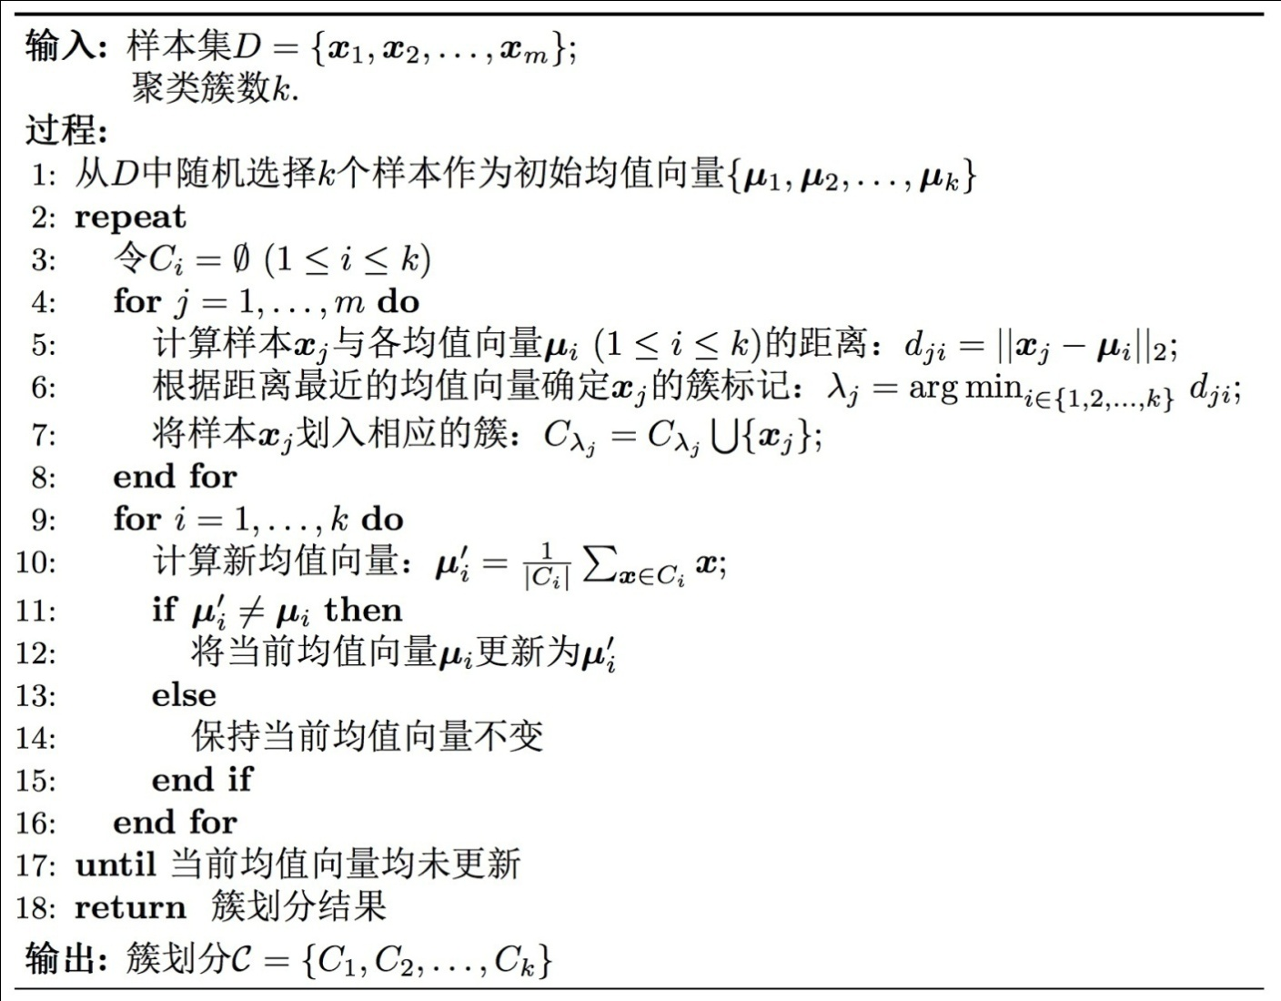
原型聚类– k均值算法
算法伪代码：

Slide 20
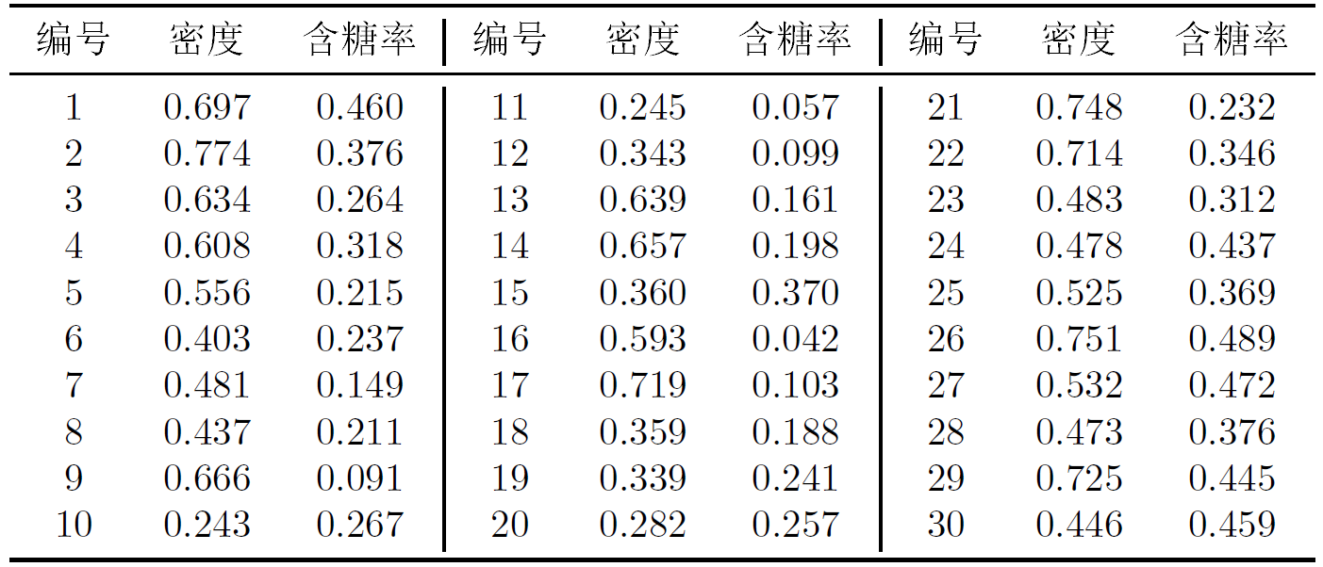
原型聚类– k均值算法
k均值算法实例
接下来以西瓜数据集为例，来演示k均值算法的学习过程。将编号为 的样本称为 .

Slide 21
k均值算法
k均值算法实例
假定聚类簇数k =3，算法开始时，随机选择3个样本 作为初始均值向量，即 。
考察样本 ，它与当前均值向量 的距离分别为0.369，0.506，0.166，因此 将被划入簇 中。类似的，对数据集中的所有样本考察一遍后，可得当前簇划分为
于是，可以从分别求得新的均值向量
不断重复上述过程，如下图所示。

Slide 22
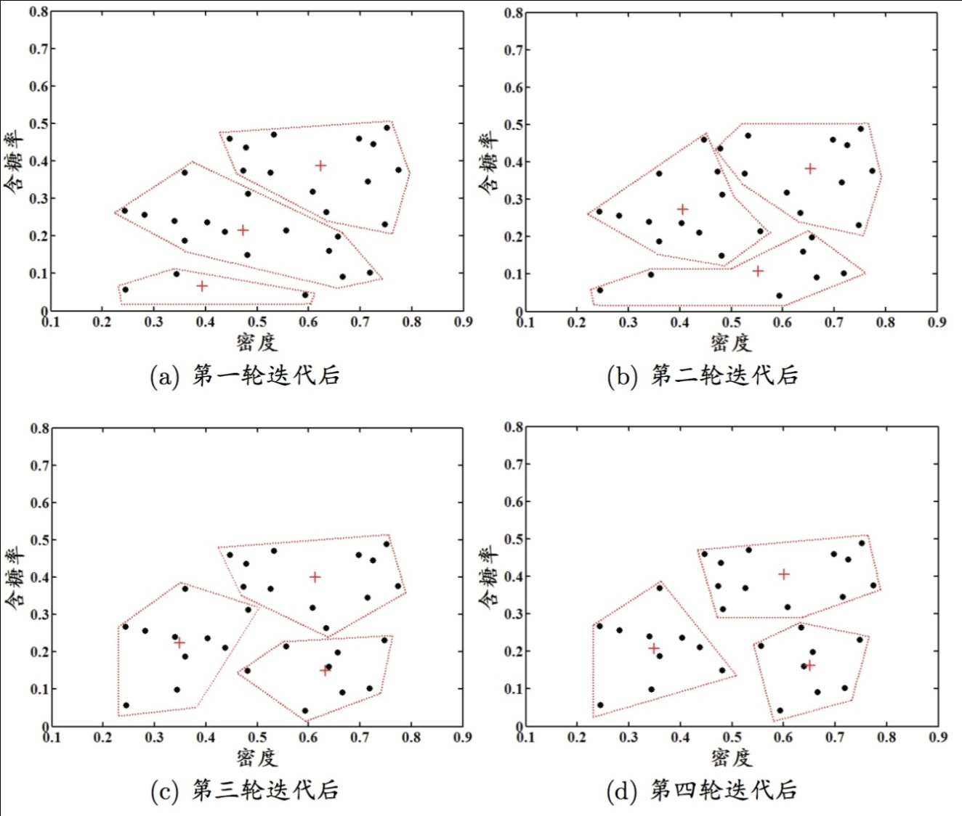
原型聚类– k均值算法
聚类结果：

